Slide 1

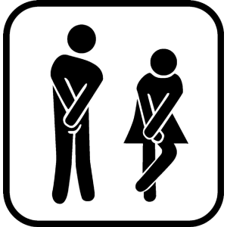
급하니? 쾌변 고
쾌변고
4조 발표자 : 서성준
인터넷프로그래밍 팀 프로젝트
Mobile Mash-up 개발

Slide 2

급하니? 쾌변 고
쾌변고
YONSEI
Team 급하니
13학번 김동일, 서성준, 이학수, 송치헌, 신지호
14학번 임두현, 오정윤

Slide 3
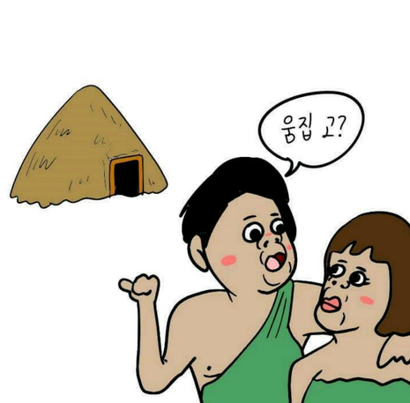
급하니? 쾌변 고
쾌변고
YONSEI
프로젝트 주제
누구나!
화장실 리뷰 및 평가
주변의 좋은 화장실을 알아보자
불편한 것들을 해학적으로!
쾌변 고?
화장실?
중요
자주 찾음
평화와 불편함
사건의 근원
만화 출처: 페이스북 이주용님

Slide 4
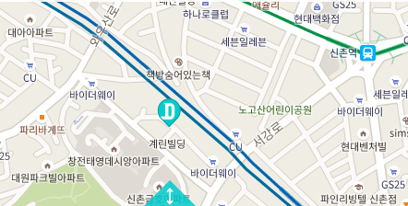
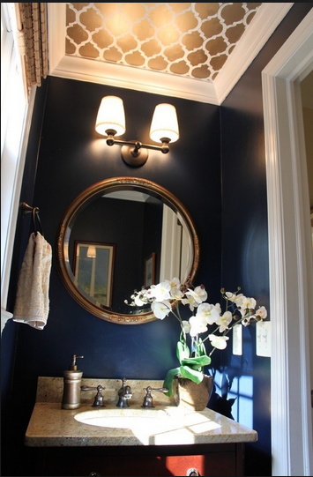
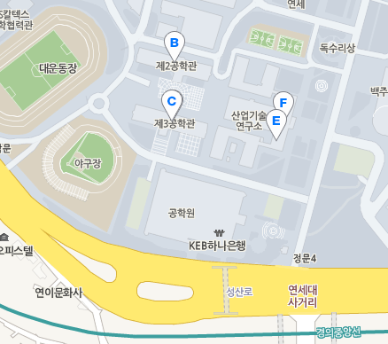
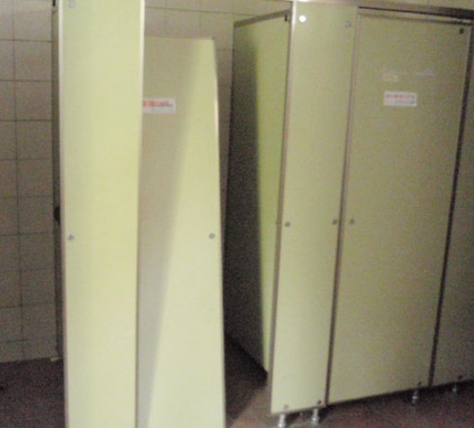
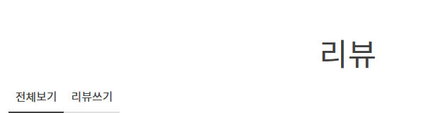


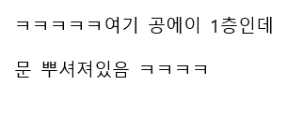
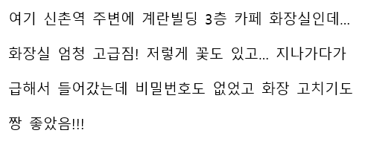
쾌변고 서비스
YONSEI
#공에이1층 화장실
#계란빌딩카페
개략적인 서비스 화면

Slide 5
Mash Up
Geolocation API : 사용자 위치 기반 화장실 탐색
Posting and Rating API : 의견 등록과 화장실에 대한 별 점 평가
Facebook API : 사용자 로그인 API
AWS API : DB등을 이용하기 위한 API

Slide 6
Geolocation API
YONSEI
주변의 화장실
사용자 위치기반
Posting and Rating API
화장실에 대한 평가 글 작성, 등록
그 주변 위치에 있는 화장실들에 대한 별점 평가
평가 열람, 댓글

Slide 7
Facebook API
YONSEI
페이스 북 아이디로 로그인
좋아요 와 공유
AWS API
데이터베이스

Slide 8
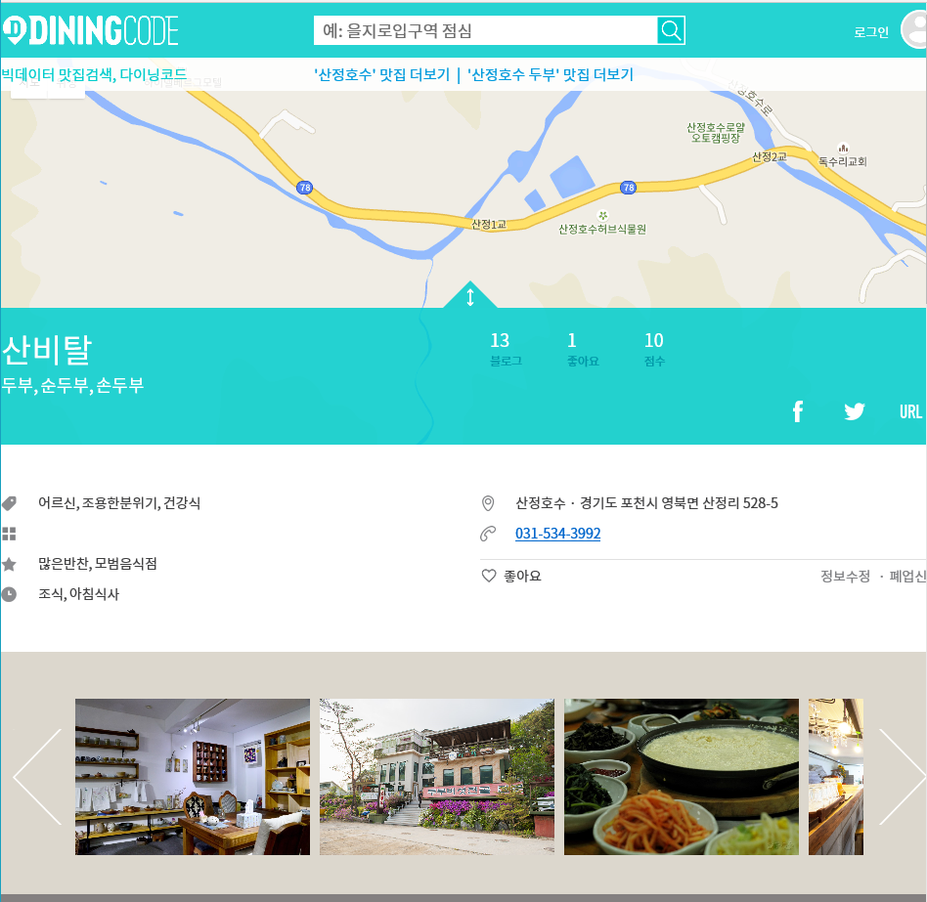
유사 웹사이트 비교분석
YONSEI
맛 집 평가 사이트와 비교분석
본인 위치 주변에 있는 화장실 리스트
SNS공유 등 연동
화장실에 대한 기본 키워드, 정보
유저들이 올린 사진
별 점

Slide 9
우리 팀의 비전
YONSEI
각종 휴지회사 광고, 스폰
화장실 업체의 러브콜
각종 카페 화장실 평가 등으로
카페의 매출 인상에 스폰
어마어마한 유저들

Slide 10
우리 팀의 비전
YONSEI
화장실에 대한 이야기와 평가로,
많은 사람들에게 웃음과 즐거운 서비스를 제공.

